Slide 1
Samenwerking als projectteam

Slide 2
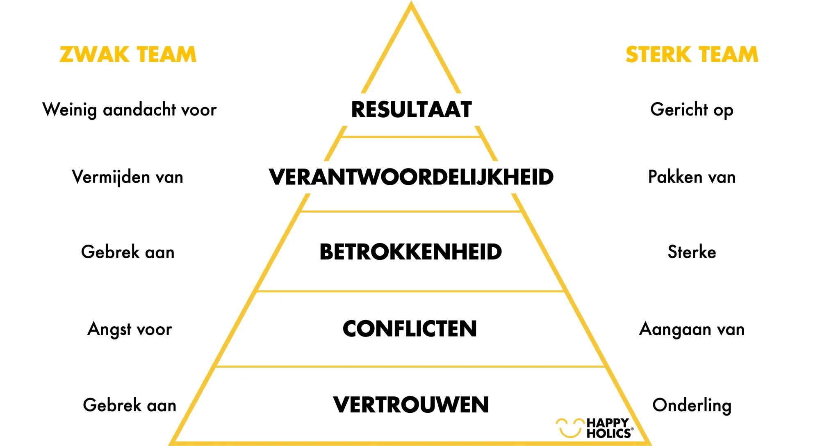
Wat komt er bij kijken:
Je maakt als projectteam praktische afspraken over aanwezigheid, contact, deadlines etc.
Er zijn verschillende taken die uitgevoerd moeten worden om te komen tot een succesvol evenement én een succesvol project (is een mooie beoordeling voor jullie ☺)
Samenwerken vraagt inzicht in talenten van jezelf en je collega’s, en het optimaal inzetten ervan, is essentieel voor een succesvolle samenwerking!
Notes:
4 = ingrediënten voor een goede samenwerking; de piramide van Lencioni. https://happyholics.com/samenwerking-verbeteren-met-lencioni/

Slide 3
Samenwerkingsovereenkomst
Praktische afspraken
Taakverdeling
Inzet rollen en kwaliteiten
Werken aan valkuilen & veiligheid
Notes:
Deze les beginnen aan de samenwerkingsovereenkomst, er kan vrijdag ook nog aan gewerkt worden. Document wordt gebruikt bij de groepscoaching.

Slide 4
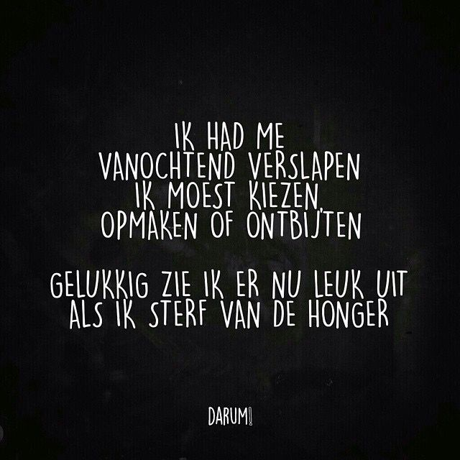
1. Praktische afspraken
Hierover ga je dadelijk met je projectteam in gesprek.
Afspraken leg je vast.
Bedenk goed wat reëel is!

Slide 5
2. Taken bij het organiseren van een evenement
1 | Contactpersoon met de opdrachtgever
2 | Doelgroep selecteren en analyseren
3 | Terrein inventariseren
4 | Concept ontwerpen
5 | Opstelling en bijhouden van de actielijst en strokenplanning
6 | Communicatie / wervingsplan maken en alle middelen maken en inzetten
7 | Draaiboek maken, bijhouden en bewaken
8 | Personeelsplanning maken, bijhouden en bewaken
9 | Financieel overzicht / kostenbegroting maken, bijhouden en bewaken
10 | Risico analyse maken, bijhouden en risico's zo klein mogelijk maken
11 | Presentatie aan de opdrachtgever coördineren
12 | Uitvoeren evenement coördineren en mede uitvoeren
13 | Evalueren van evenement met opdrachtgever, klanten/deelnemers en projectteam.

Slide 6
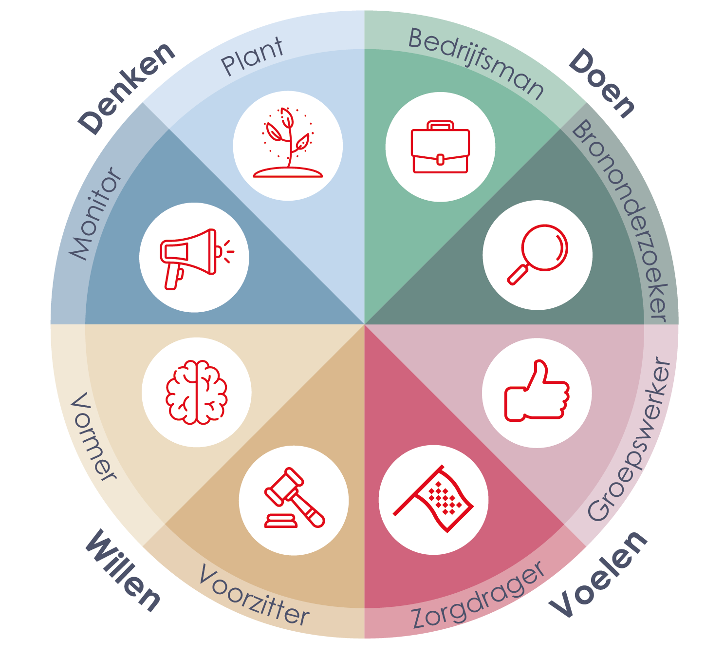
3. Rollen in een team: Belbin
Samenwerken vraagt inzicht in talenten van jezelf en je collega’s, en het optimaal inzetten ervan, is essentieel voor een succesvolle samenwerking!
Hier gaan we dadelijk
mee verder!

Slide 7
4. Voorwaarden
Hier gaan we in de komende weken mee verder!

